Slide 1

MindF

Slide 2
MindF
Brayan Gómez
Alejandro Larrave
Ángel Reyes
Daniel Tepeque
Cristian Toma
Kenneth Toxcon

Slide 3
Introducción
¿Qué ocurre cuando un alumno o empleado no se encuentra debidamente capacitado?
Si no se cuenta con profesionales debidamente capacitados, el éxito de una organización se ve comprometido.
“Si no lo puedes explicar de forma sencilla, es que no lo has entendido bien”
- Albert Einstein

Slide 4
¿Qué es MindF?

Slide 5
MindF
Es una aplicación que ofrece capacitación a:
Empresas
Centros Educativos
Personas Individuales
Sobre temas tecnológicos. Implementa distintos tipos de estrategias de aprendizaje para todos los niveles.

Slide 6
Temas de Capacitación

Slide 7
MindF
La aplicación cuenta con diversos temas, todos ellos relacionados a la tecnología como pueden ser:
Programación
Redes y Telecomunicaciones
IoT
Otros

Slide 8
Técnicas de Aprendizaje

Slide 9
MindF
MindF proporciona cuatro tipos de aprendizaje:
Aprendizaje Teórico I
Aprendizaje Teórico II
Aprendizaje Práctico
Modalidad 0

Slide 10
¿A quién va dirigida?

Slide 11
MindF
Empresas
Centros Educativos
Personas Individuales

Slide 12
Tipo de Aplicación

Slide 13
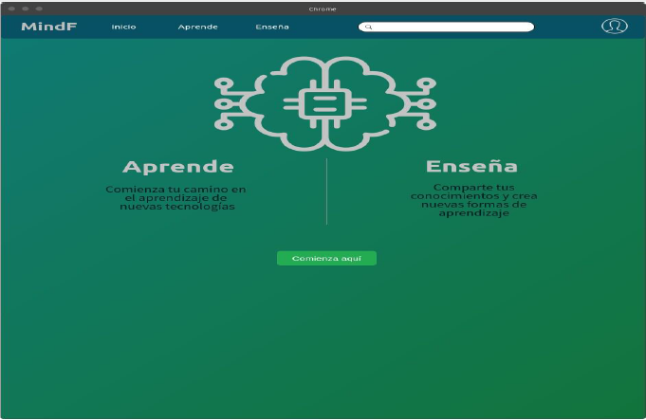
Aplicación Web
En la actualidad la mayoría de usuarios cuentan con acceso a un navegador e internet.
Place your screenshot here

Slide 14
Plazos

Slide 15
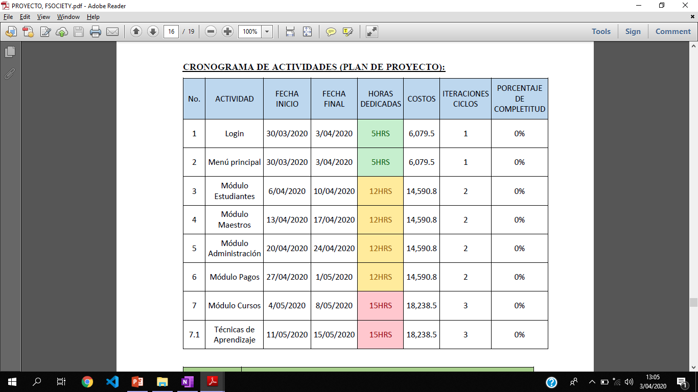
MindF

Slide 16
Presupuesto

Slide 17
MindF
Aspecto | Costo
Ámbito | $ 330
Análisis y Requerimientos del Software | $ 265
Diseño | $ 240
Desarrollo | $ 61,350
Pruebas | $ 3,200
Pruebas Unitarias | $ 3,600
Documentación | $ 1,900
Implementación | $ 27,700
Revisión Posterior a Implementación | $ 9,000
Total | Q 837,291.00

Slide 18
Objetivo Final

Slide 19
MindF
Preparar
Difundir
Capacitar

Slide 20
Gracias Por su Atención

